Slide 2
Не веришь в свои силы и уже настраиваешь себя на пересдачу? Пришло время отбросить страхи и начать готовиться!

Slide 3
Полезные советы
Мотивируй себя. Представь, как ты будешь гордиться собой и сможешь с чистой совестью отдыхать всё лето!

Slide 4
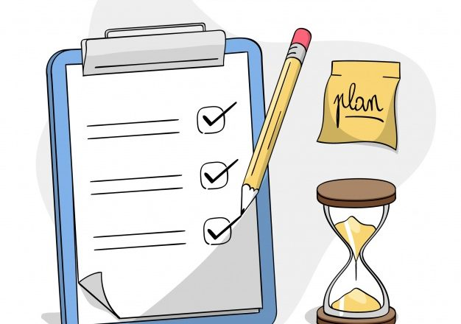
Полезные советы
Составь план с темами, которые нужно пройти и повторить. Распредели эти темы на оставшееся до экзамена время. Так ты будешь видеть, сколько уже выучено, и сколько осталось.

Slide 5
Полезные советы
Настрой чередование отдыха и учёбы. Для этого есть много разных методик. Одна из них — метод помидора: 25 минут занимаешься, затем 3-5 минут отдыхаешь, и так 4 раза. После полного цикла устраивай себе перерыв длительностью 15-30 минут.

Slide 6
Не переживай, у тебя все получится!

